Slide 1
Programação Cidadã: dados abertos e o porquê você deveria estar contribuindo
Baesse

Slide 2
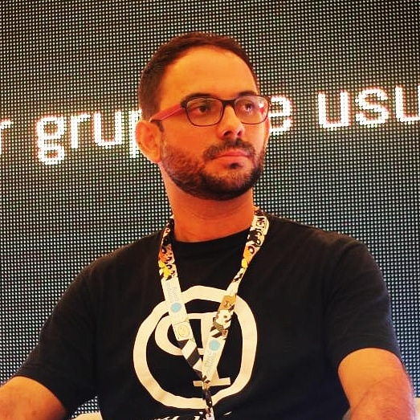
Opa!
Eu sou Baesse!
Potiguar
Ativista
  Ambiental
  Cultura e Software Livre
  Mozillian
Fotógrafo amador
Professor de Sistemas de Informação @ IFRN
Mestre em Gerenciamento de Projeto @ UFRN
@pBaesse na WEB
contato.pbaesse.net

Slide 3
“Dados são abertos quando qualquer pessoa pode livremente usá-los, reutilizá-los e redistribuí-los, estando sujeito a, no máximo, a exigência de creditar a sua autoria e compartilhar pela mesma licença.”

Slide 4
Dimensão da Abertura de Dados
Legalmente Aberto
Domínio Público
Licença com restrições mínimas
Tecnicamente Aberto
Formato Eletrônico
Legível por máquinas
Preferencialmente não proprietário
Servidor público sem senha ou firewall

Slide 5
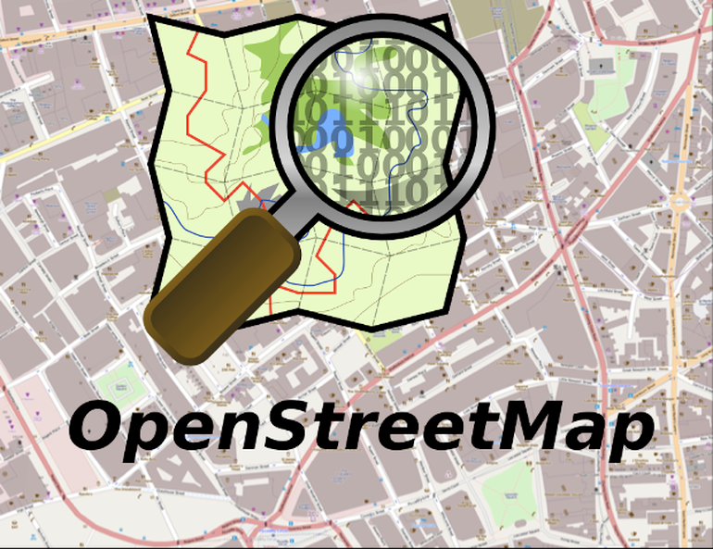
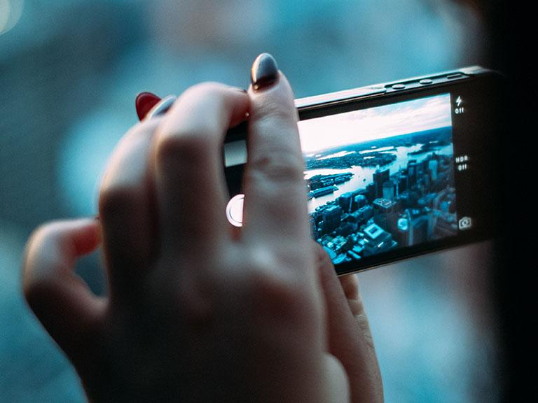

Slide 6

Genoma Humano

Slide 7
Mais dados abertos
Wikipedia
MusicBrainz
Stackoverflow

Slide 8
Dados abertos governamentais
“Dados governamentais que são compartilhadas com os cidadãos na forma digital, através da Internet, de forma a promover sua análise, produção e reutilização.”

Slide 9
E daí?

Slide 10
Benefícios

Slide 11
Informação é poder

Slide 12
Transparência

Slide 13
Democracia

Slide 14
Dados é um direito

Slide 15
Liberdade
Notes:
Conectando diferentes

Slide 16
Conectando diferentes dados
Notes:
Conectando diferentes

Slide 17
Inovação

Slide 18
Aumentando valor social e comercial

Slide 19
Crescimento da participação e engajamento da população

Slide 20
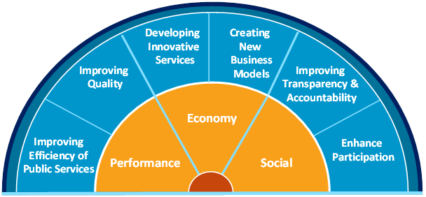

Slide 21
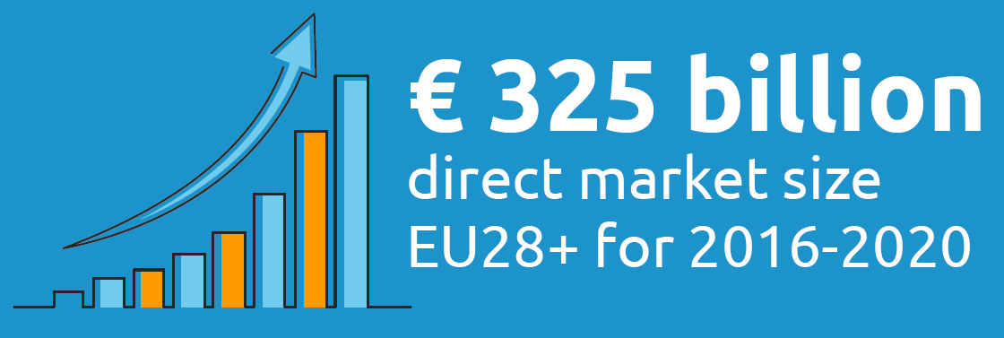
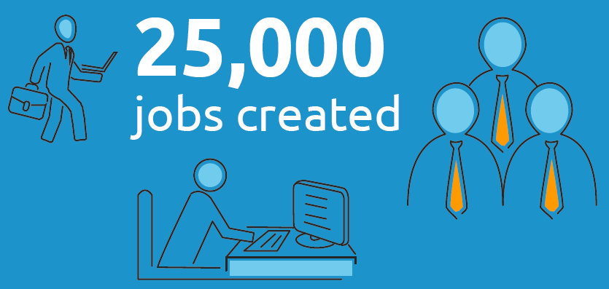
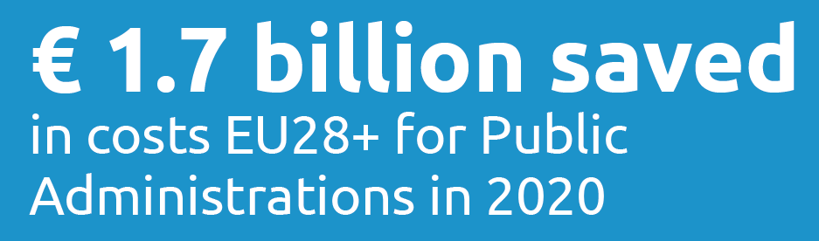
Notes:
100 mil de empregos!

Slide 22
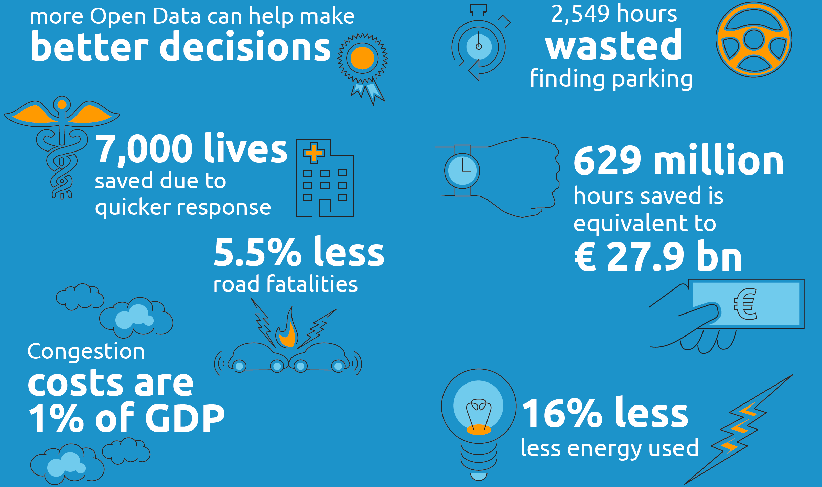

Slide 23

Porque eu, desenvolvedor, deveria contribuir??

Slide 24
Somos privilegiados!

Slide 25
++21.000.000
Desenvolvedores no mundo

Slide 26
0,003%
% de desenvolvedores no mundo

Slide 27
Se não a gente, quem fará?

Slide 28
Em qual mundo queremos viver?

Slide 29
Devolver para a comunidade

Slide 30
Como ajudar?
Construindo ou contribuindo aplicações
Ensinando
Contribuindo com o Brasil.io

Slide 31
Dados Abertos BR t.me/dadosabertos t.me/dadosabertosrn

Slide 32
Outras iniciativas abertas
Software Livre
Hardware Aberto
Conhecimento Aberto
Design aberto

Slide 33
Gratidão!
Perguntas?
http://bit.ly/palestraBaesse
@pBaesse
contato.pbaesse.net

Slide 34
Referências
Slides Carnival
https://redmonk.com/jgovernor/2017/05/26/just-how-many-darned-developers-are-there-in-the-world-github-is-puzzled/
https://pt.slideshare.net/tjtavila
https://blog.snappa.com/free-stock-photos
http://opendatatoolkit.worldbank.org/en/essentials.html

Slide 35
Referências
https://pixabay.com/
https://blog.ldodds.com/2017/05/25/where-can-you-contribute-to-open-data-yes-you/
http://opendatatoolkit.worldbank.org/en/starting.html
https://www.europeandataportal.eu/en/using-data/benefits-of-open-data
https://okfn.org/opendata/why-open-data/
https://unsplash.com/photos/kwzWjTnDPLk

